Slide 1
Analisis & Dokumentasi Proses bisnis bag. 2
Fakultas Ilmu Terapan
Universitas Telkom
www.telkomuniversity.ac.id
Disusun Oleh :
Hanung N. Prasetyo, S.Si, M.T. dkk
hanungnp@telkomuniversity.ac.id
DMH1D3-Proses Bisnis
Semester Ganjil 2016 - 2017
Hanya dipergunakan untuk kepentingan pengejaran di Lingkungan Telkom University

Slide 2
Hal-hal terkait proses bisnis dalam suatu organisasi
Proses adalah sekumpulan aktivitas yang mengubah masukan menjadi keluaran
Aktivitas terkait dengan pengubahan status dari sebuah entitas
Entitas adalah “benda” yang menjadi fokus kita
Kebijakan adalah aturan main yang diterapkan pada organisasi
Struktur Organisasi menunjukkan pembagian Sumber Daya Manusia yang terdapat pada sebuah organisasi

Slide 3
Mengingatkan kembali Definisi Proses Bisnis
Proses Bisnis adalah Kebijakan, Struktur Organisasi, Sumber Daya dan Aktivitas yang berjalan teratur pada sebuah organisasi

Slide 4
Dengan demikian dapat digambarkan Komponen Pembentuk proses bisnis
Proses
Bisnis
Kebijakan
Sumber
Daya
Aktivitas
Struktur
Organisasi

Slide 5
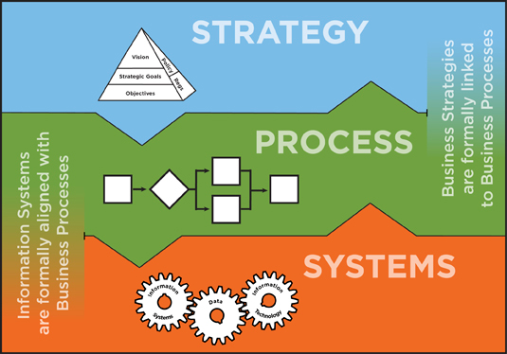
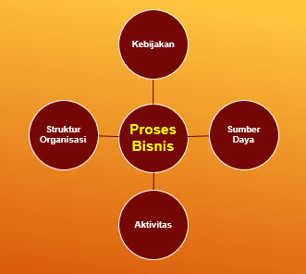
Masih Ingat dengan Gambar ini?

Slide 6
Jadi, Apa yang harus Dipelajari dan diketahui dalam memodelkan proses bisnis?

Slide 7
Dapat mengacu pada KOMPONEN PROSES
Trigger events
Waktu
Sebuah proses diawali oleh adanya inisiasi yang memicu sebuah proses harus dilakukan.
Setiap proses memiliki standar waktu, yaitu lama waktu yang dibutuhkan untuk menjalankan sebuah proses.
Input
Biaya
Setiap proses harus memiliki modal yang dapat digunakan untuk menjalankan sebuah proses.
Setiap proses memiliki standar biaya, yaitu anggaran yang dibutuhkan agar sebuah proses dapat dijalankan.
Output
Sumber Daya
Setiap proses harus memiliki sumber daya yang dapat menjalankan dan bertanggungjawab atas sebuah proses.
Setiap proses bertujuan untuk mengasilkan keluaran sesuai yang telah disepakati bersama.

Slide 8
Kenali dahulu organisasinya

Slide 9
Organisasi
Organisasi adalah struktur sosial, formal dan stabil dan mengambil sumber daya dari lingkungan dan mengolahnya menjadi output/produk
Organisasi terdiri dari:
Manusia
Lingkungan luar
Budaya
Prosedur

Slide 10
Tipe Organisasi Berdasarkan Ukurannya (1)
Tipe Organisasi | Penjelasan | Contoh
Perusahaan Kecil | Perusahaan kecil-sedang Lingkungan Organisasi cepat berubah Struktur organisasi simple Dipimpin seorang ketua/direktur/pimpinan | Perusahaan bisnis kecil, atau yang baru berdiri
Birokrasi Mesin | Perusahaan besar Lingkungan organisasi tidak cepat berubah Menghasilkan produk Manajemen dan pembuat keputusan terpusat | Perusahaan sedang, menghasilkan produk

Slide 11
Organisasi Berdasarkan Ukurannya (2)
Tipe Organisasi | Penjelasan | Contoh
Birokrasi Divisi | Perusahaan multi divisi, setiap divisi menghasilkan produk sendiri/tertentu Kepemimpinan berdasarkan pimpinan departemen Tidak terlalu terpusat | Perusahaan besar, memiliki cabang perusahaan di mana-mana
Birokrasi Profesional | Organisasi berbasis ilmu pengetahuan, di mana jasa dan produk tergantung pada pengalaman dan ilmu pengetahuan profesional Didominasi oleh pimpinan departemen di mana wewenang tidak terpusat | Sekolah, perusahaan hukum, rumah sakit, perusahaan konsultan

Slide 12
Tipe Organisasi Berdasarkan Profit Tidaknya (1)
Tipe Organisasi | Penjelasan | Contoh
Bisnis | Perusahaan yang bertujuan mendapatkan profit/keuntungan berupa uang dari pelanggan | PT. Telkom, PT. Adira Financial
Jasa | Perusahaan yang bertujuan memberikan layanan/jasa kepada pelanggan, bukan bertujuan mendapatkan profit Pelanggan bersifat luas (nasional), kalangan manapun | Yayasan Yatim Piatu, Yayasan Anak Jalanan, Yayasan AIDS Organisasi Pemerintah
Bisnis dan Jasa | Perusahaan yang bertujuan memberikan layanan dan sekaligus profit Pelanggannya bersifat nasional | BUMN (Badan Usaha Milik Negara) : ITB

Slide 13
Empat Perubahan Organisasi saat ini
Perusahaan dulu | Perusahaan saat ini
Hierarchical Centralized Pengaturan terstruktur terhadap tim atau pekerja individu Mass-produced product/serviced | Flattened Decentralized Pengaturan fleksibel terhadap tim atau pekerja individu Spesific market/customer

Slide 14
Struktur Organisasi
Struktur organisasi adalah spesifikasi pekerjaan yang harus dilakukan di dalam suatu organisasi dan cara-cara mengaitkan satu pekerjaan dengan lainnya
Contoh:
Mobil sebagai analogi organisasi dan semua mobil mempunyai mesin, empat ban, rem dan komponen struktur lainnya (sebagai analogi struktur organisasi)

Slide 15
Blok Struktur Organisasi
Spesialisasi: menentukan siapa yang akan mengerjakan apa
Proses mengidentifikasi pekerjaan-pekerjaan khusus yang harus diselesaikan dan menentukan orang-orang yang akan melakukannya
Departemenisasi: menentukan bagaimana sebaiknya mengelompokkan orang-orang yang melaksanakan tugas tertentu
Proses mengelompokkan pekerjaan ke dalam unit-unit yang masuk akal

Slide 16
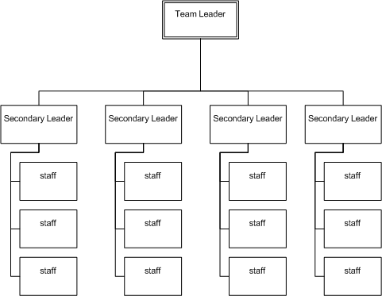
Prinsip dasar Struktur Organisasi

Slide 17
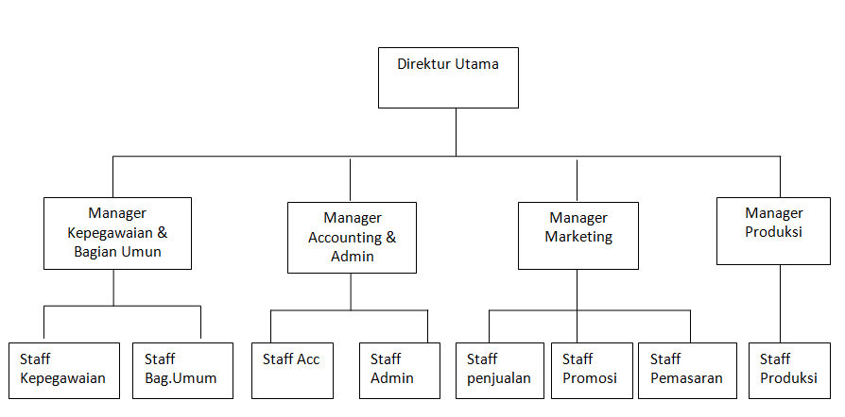
Bentuk umum struktur organisasi

Slide 18
Berikut ini adalah bentuk-bentuk struktur organisasi yang bisa terjadi

Slide 19
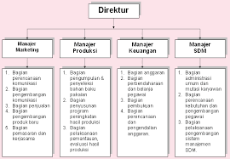
Contoh Struktur Organisasi (1)

Slide 20
Contoh Struktur Organisasi (2)

Slide 21
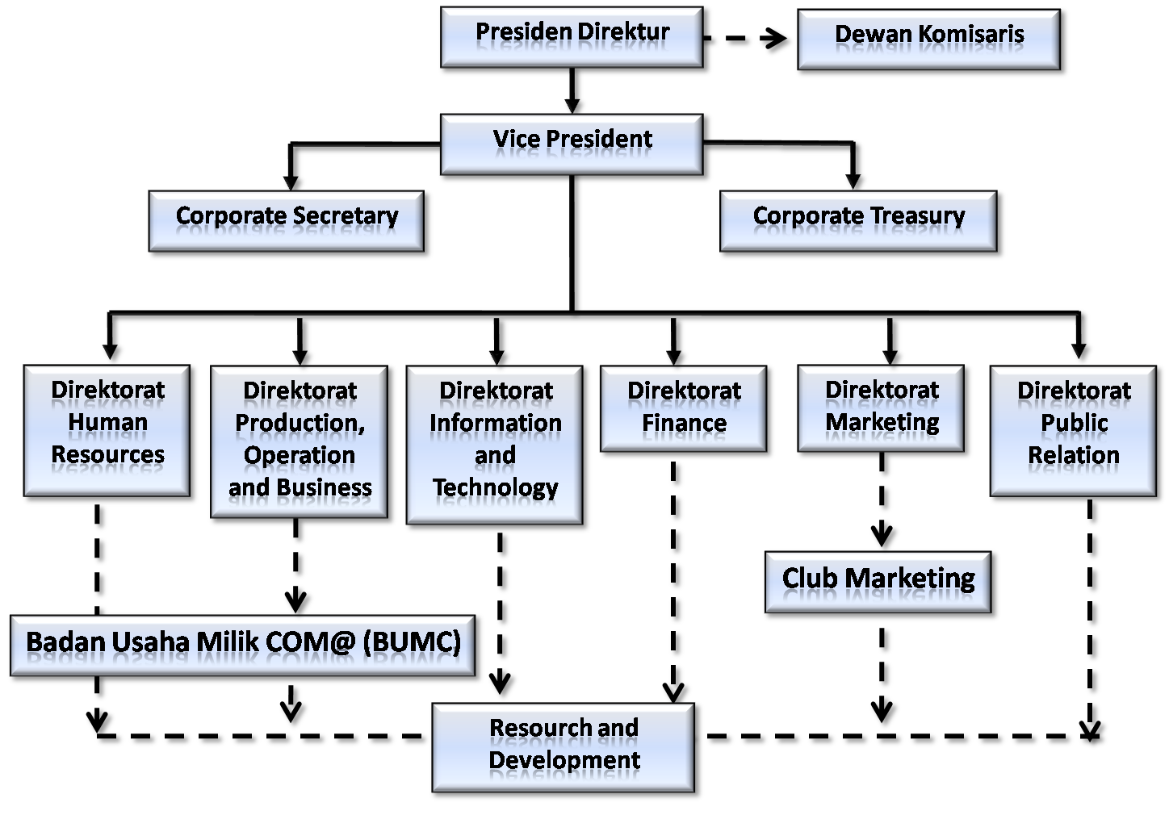
Contoh Struktur Organisasi (3)

Slide 22
Tiga Bentuk Wewenang
Wewenang Lini
Struktur organisasi yang wewenang mengalir dalam suatu rantai komando dari pucuk pimpinan perusahaan ke bawahannya
Wewenang Staf
Wewenang yang didasarkan pada keahlian dan biasanya berupa tugas memberikan nasihat kepada manajer lini
Wewenang Komite dan Kelompok
Wewenang yang diberikan kepada komite atau kelompok kerja yang terlibat dalam operasional perusahaan sehari-hari

Slide 23
Proses Tiga Tahap dari Perkembangan Hirarki
Menetapkan tugas-tugas: menentukan siapa yang dapat membuat keputusan dan membuat perincian bagaimana seharusnya tugas itu dilaksanakan
Melakukan tugas-tugas: mengimplementasikan keputusan yang telah diambil
Mendistribusikan wewenang: menentukan apakah organisasi akan menjadi tersentralisasi atau terdesentralisasi

Slide 24
Bentuk-Bentuk Struktur Organisasi
Organisasi Fungsional
Organisasi Divisional
Organisasi Matriks
Organisasi Internasional
Organisasi Tanpa Batas
Organisasi Tim
Organisasi Virtual
Organisasi Pembelajaran

Slide 25
Organisasi Fungsional
Bentuk organisasi yang mana wewenang ditentukan oleh keterkaitan antara fungsi dan aktivitas kelompok
Contoh: www.garden.com

Slide 26
Penjelasan Organisasi Fungsional
Merupakan pendekatan struktur organisasi yang digunakan oleh sebagian besar perusahaan berukuran kecil atau menengah. Organisasi seperti itu biasanya terbentuk di sekitar fungsi bisnis dasar (pemasaran, operasional, keuangan).
Dengan demikian, terdapat departemen pemasaran, departemen operasional, dan departemen keuangan.
Manfaat pendekatan itu mencakup spesialisasi di bidang-bidang fungsional dan timbulnya koordinasi yang lebih baik.

Slide 27
Organisasi Divisional
Struktur organisasi yang divisi-divisi korporasinya beroperasi sebagai bisnis yang relatif bersifat otonom di bawah naungan korporasi yang lebih besar
Contoh: www.heinz.com

Slide 28
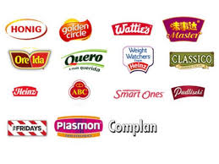
Penjelasan Organisasi Divisional
Heinz adalah perusahaan pengolah makanan terbesar di dunia, dikelola 7 divisi mengelola dan memasarkan produknya sendiri, sehingga masing-masing divisi nantinya dapat menjadi perusahaan yang berdiri sendiri di bawah naungan perusahaan yang lebih besar.
Divisi-divisi tersebut relatif bersifat otonom, maka perusahaan dapat mengambil tindakan tanpa menggangu operasi bisnis lainnya.

Slide 29
Organisasi Matriks
Struktur organisasi yang dibentuk berdasarkan kelompok-kelompok dan anggota kelompok melapor kepada dua manajer atau lebih
Contoh: www.marthastewart.com

Slide 30
Penjelasan Organisasi Matriks
Martha Steward memiliki tim ahli gaya hidup yang diorganisir menjadi beberapa kelompok seperti memasak, kerajinan tangan, pernikahan dan lain-lain.
Misalnya, seorang ahli yang mengurus pernikahan dapat menyumbangkan artikel pernikahan untuk majalah Martha Steward, menyumbang gagasan cerita untuk program televisi kabel Martha Steward, dan menyumbang artikel untuk web Martha Steward.

Slide 31
Organisasi Internasional
Pendekatan struktur organisasi yang dikembangkan untuk merespon kebutuhan memanufaktur, membeli, dan menjual di pasar global
Contoh: www.walmart.com

Slide 32
Penjelasan Organisasi Internasional
Pada saat Wal-Mart membuka toko pertamanya, dia menyusun tim proyek khusus guna menangani logistik. Dengan banyaknya toko yang dibuka di luar negeri, perusahaan tersebut menciptakan departemen internasional yang kecil untuk menangani ekspansi ke luar negeri.

Slide 33
Organisasi Tanpa Batas
Organisasi yang meminimalkan atau menghilangkan batasan-batasan dan struktur-struktur tradisional
Contoh: General Electric (GE)

Slide 34
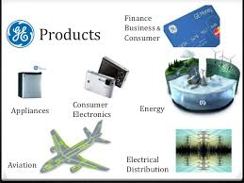
Penjelasan Organisasi Tanpa Batas
Struktur organisasi di General Electric, yang menyebabkan orang, gagasan, dan informasi dapat bergerak bebas ke berbagai bisnis dan kelompok bisnis, sesuai dengan konsep. Serupa halnya, sewaktu perusahaan bersekutu dengan pemasok mereka dalam cara-cara yang lebih efisien, maka batasan-batasan eksternal akan hilang.

Slide 35
Organisasi Tim
Organisasi yang hampir sepenuhnya bergantung pada tim bertipe proyek, dengan sedikit atau tanpa hierarki fungsional mendasar
Contoh: www.apple.com

Slide 36
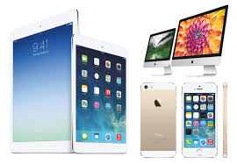
Penjelasan Organisasi Tim
Apple Computer tidak mau mengembangkan organisasi terlalu besar karena tidak sesuai dengan fungsinya.
Pada waktu suatu unit atau kelompok mulai terasa terlalu besar, Apple membagi menjadi beberapa unit yang lebih kecil. Dengan demikian organisasinya terdiri dari unit-unit yang keseluruhannya berukuran lebih kecil.

Slide 37
Organisasi Virtual
Organisasi yang memiliki sedikit atau tanpa struktur formal
Contoh: Global Research Consortium (GRC)

Slide 38
Penjelasan Organisasi Virtual
Global Research Consortium (GRC) menawarkan layanan jasa penelitian dan konsultasi kepada perusahaan yang mengoperasikan bisnis di Asia. Sewaktu klien meminta berbagai macam jasa, tiga staf permanen GRC mensubkontrakkan pekerjaannya kepada selusinan konsultan dan peneliti yang telah bekerjasama dengan GRC.
Pada waktu proyek berubah, akan berubah juga dengan komposisi organisasinya.

Slide 39
Organisasi Pembelajaran
Organisasi yang bekerja untuk mengintegrasikan perbaikan pendidikan dan pengembangan karyawan secara berkesinambungan
Contoh: www.countonshell.com

Slide 40
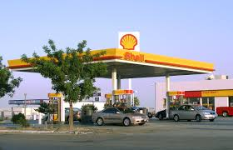
Penjelasan Organisasi Pembelajaran
Shell Oil Company memiliki Shell Learning Center, fasilitas itu memiliki fasilitas penginapan, restoran dan tempat-tempat rekreasi, seperti lapangan golf dan lapangan tenis.
Manajer di perusahaan tersebut berotasi di seluruh Center dan bertindak sebagai pengajar. Tugas mengajar dapat berlangsung antara beberapa hari sampai dengan beberapa bulan.
Pada saat yang bersamaan, seluruh karyawan Shell secara rutin menghadiri program pelatihan, seminar, dan aktivitas terkait lainnya.

Slide 41
Yang harus anda ketahui!
Semua bentuk Organisasi tersebut mempunyai Fungsi Bisnis seperti Pemasaran, Produksi, Keuangan, SDM dan riset/pengembangan
dan proses bisnis mengacu kepada fungsi bisnis-fungsi bisnis tersebut.

Slide 42
Aliran Proses Bisnis serta hubungannya pada Struktur Organisasi
Fungsi Bisnis
Ketua Organisasi
Fungsi Bisnis
Permintaan
Pemenuhan

Slide 43
Fungsi Bisnis dan Proses Bisnis (1)
Fungsi Bisnis | Tujuan | Proses Bisnis (tidak berurutan)
Penjualan dan Pemasaran | Menjual produk dan jasa yang dihasilkan organisasi | Identifikasi potensi pelanggan Definisikan kebutuhan dan keinginan pelanggan Identifikasi kesempatan pasar Membuat pelanggan melirik produk/jasa Membujuk pelanggan untuk membeli Lakukan transaksi pembelian

Slide 44
Fungsi Bisnis dan Proses Bisnis (2)
Fungsi Bisnis | Tujuan | Proses Bisnis (tidak berurutan)
Pembuatan dan Produksi | Menjual produk/jasa | Pembelian bahan-bahan Memasang/membuat produk/jasa Mengantarkan produk/jasa Melakukan servis terhadap produk/jasa dan dukungan lain kepada pelanggan

Slide 45
Fungsi Bisnis dan Proses Bisnis (3)
Fungsi Bisnis | Tujuan | Proses Bisnis (tidak berurutan)
Keuangan | Mengelola keuangan organisasi | Melakukan transaksi keuangan Membuat pernyataan keuangan Membayar pajak Menyimpan uang kas Melakukan kegiatan operasional keuangan

Slide 46
Fungsi Bisnis dan Proses Bisnis (4)
Fungsi Bisnis | Tujuan | Proses Bisnis (tidak berurutan)
Sumber Daya Manusia | Mengelola SDM organisasi | Menentukan kebutuhan SDM Rekruting, training, pengembangan, pemeliharaan SDM Menggaji pegawai Mencatat keuntungan/kelebihan SDM yang ada Mencatat syarat pegawai disiplin dan tidak Memelihara dokumen/catatan pegawai

Slide 47
Fungsi Bisnis dan Proses Bisnis (5)
Fungsi Bisnis | Tujuan | Proses Bisnis (tidak berurutan)
Penelitian dan Pengembangan/Riset | Menemukan/merumuskan metode, konsep baru | Melakukan penelitian terhadap metode baru yang lebih baik Menentukan bagaimana produk dibuat Menentukan bagaimana proses produksi

Slide 48
Apa yang perlu dilakukan?
Kita takkan mungkin bisa melakukan perubahan proses bisnis yang lebih baik tanpa memahami proses bisnis yang sedang berjalan, strategi di dalamnya, dan problematika perjalanan proses bisnis tersebut.
Berarti kita perlu memahami langkah-langkah dan prosedur yang ada pada organisasi yang menjalankan proses bisnis tersebut.

Slide 49
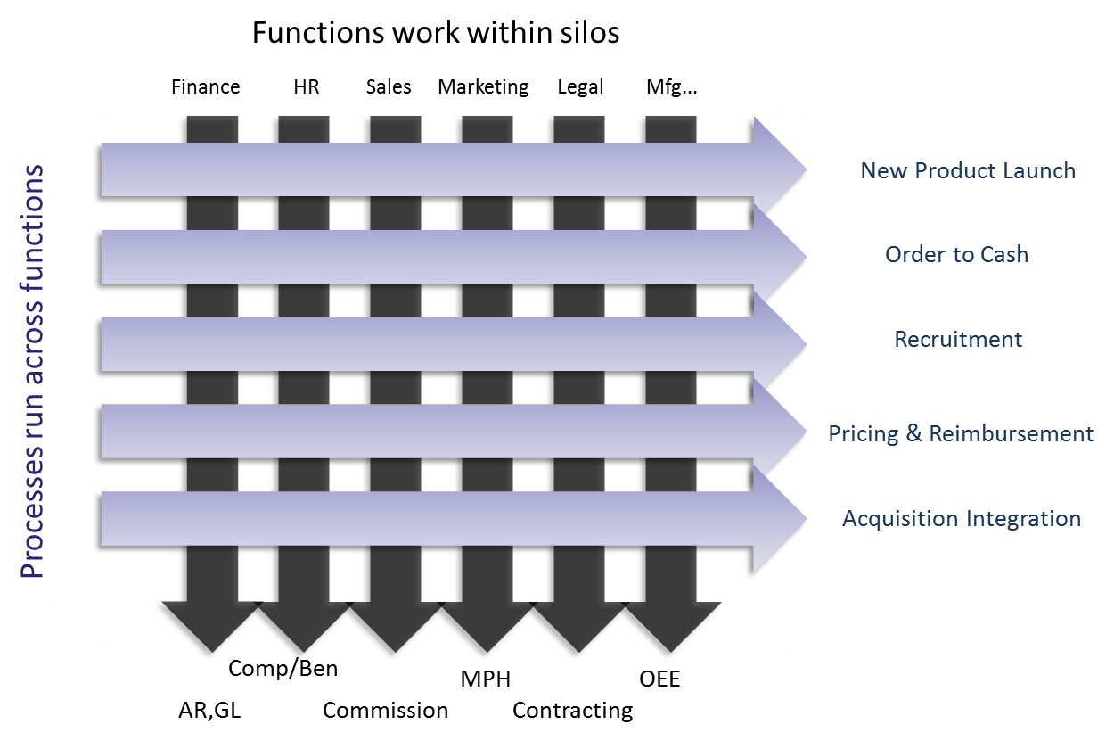
Simulasi pemodelan proses bisnis pada organisasi

